Slide 1
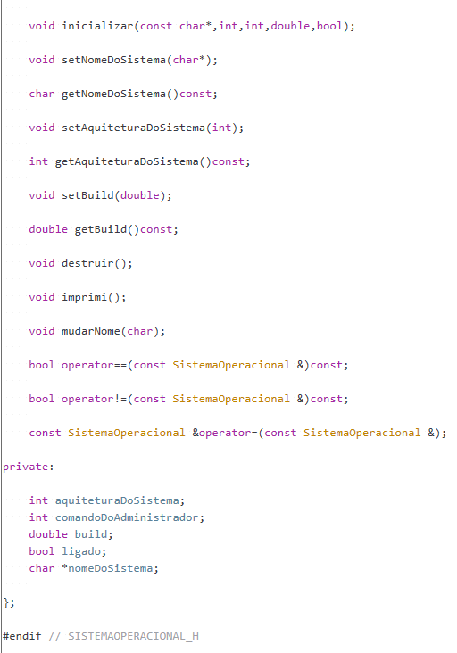
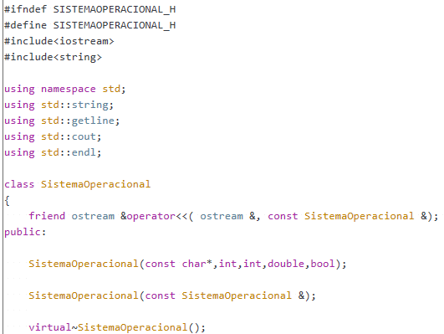
1ª classe Base : Sistema Operacional

Slide 2
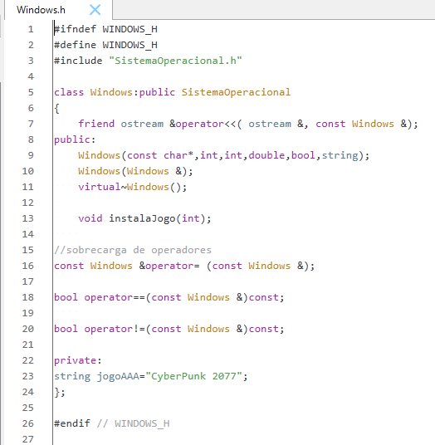
1ª Classe derivada de Sistema Operacional

Slide 3
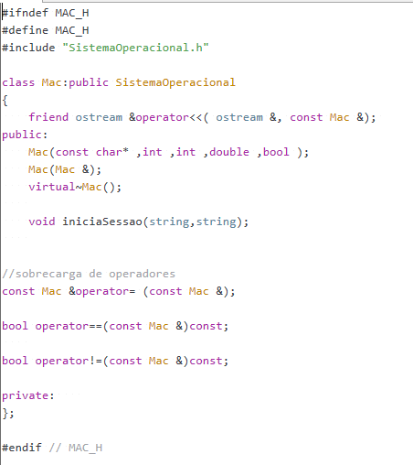
2ª Classe derivada de Sistema Operacional

Slide 4
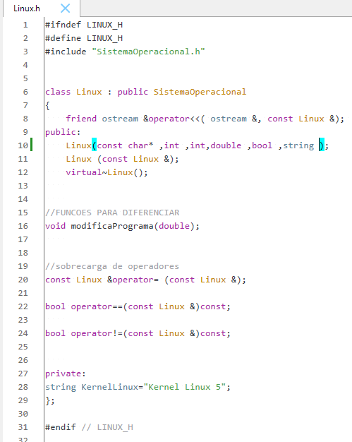
3ª Classe derivada de Sistema Operacional

Slide 5







3 Heranças de 3 níveis

Slide 6
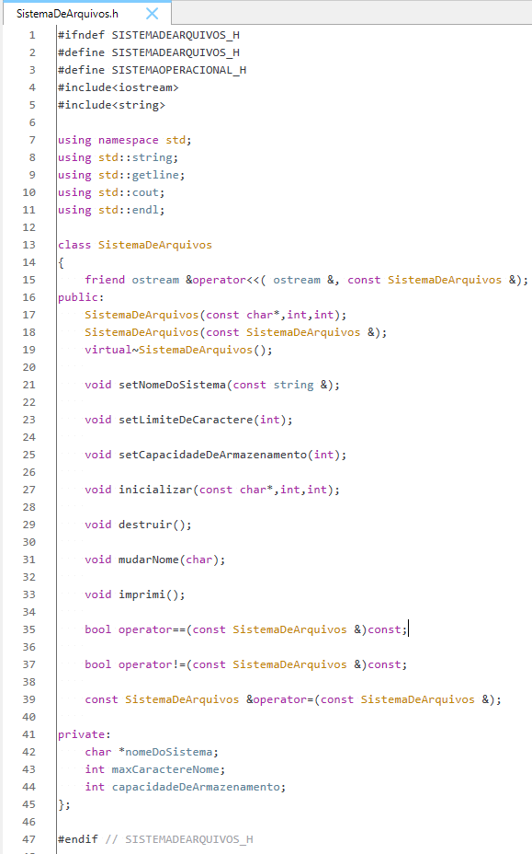
2ª classe Base : Sistema de arquivos

Slide 7
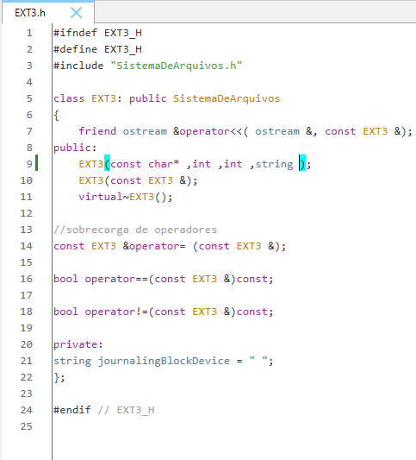
1ª Classe derivada de Sistema de Arquivos

Slide 8
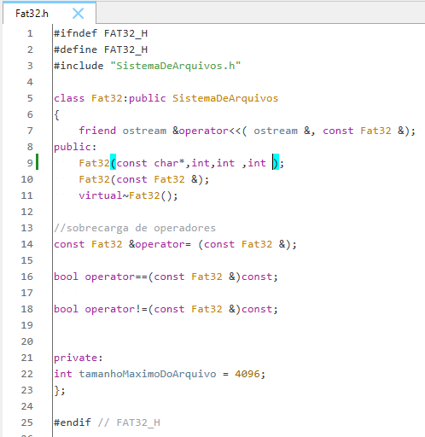
2ª Classe derivada de Sistema de Arquivos

Slide 9
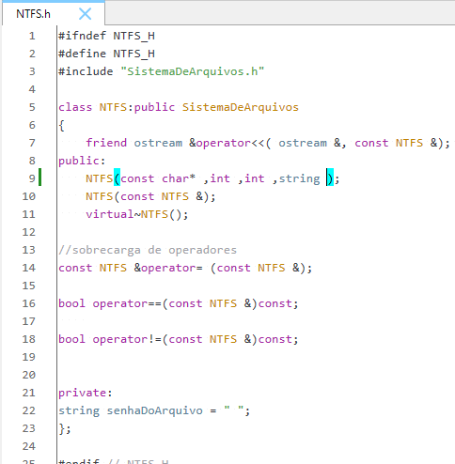
3ª Classe derivada de Sistema de Arquivos

Slide 10
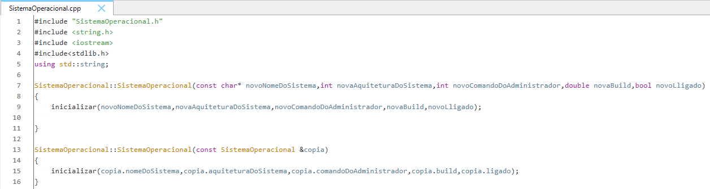
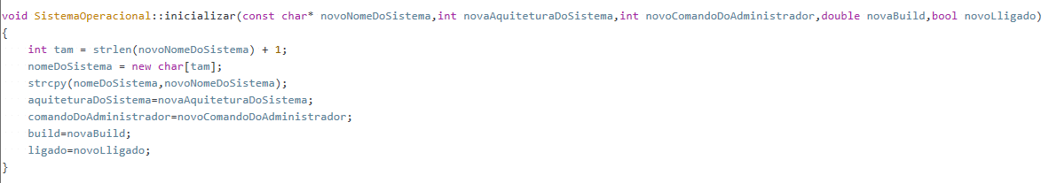
Construtores da 1ª classe Base : Sistema Operacional

Slide 11
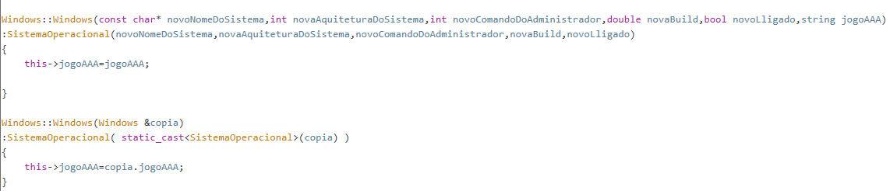
Construtores da 1ª Classe derivada de Sistema Operacional

Slide 12
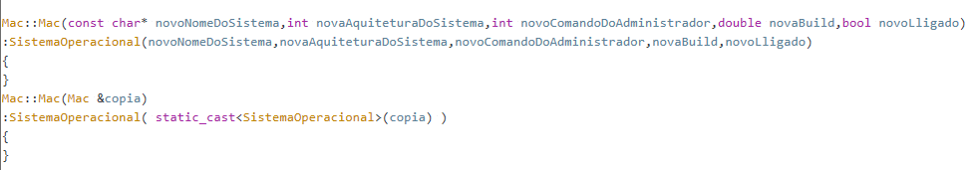
Construtores da 2ª Classe derivada de Sistema Operacional

Slide 13
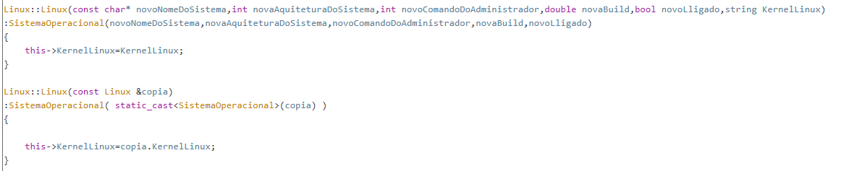
Construtores da 3ª Classe derivada de Sistema Operacional

Slide 14
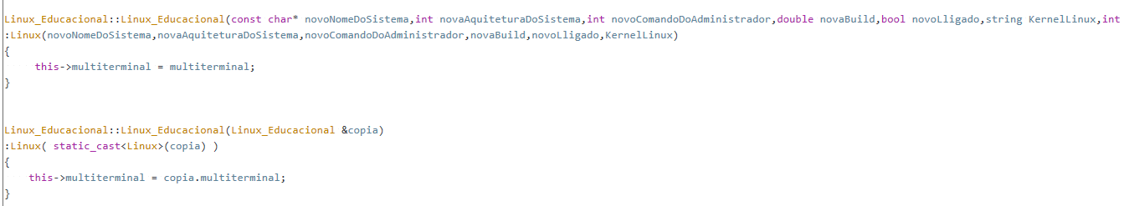
Construtores da 1ª Classe derivada de Linux

Slide 15
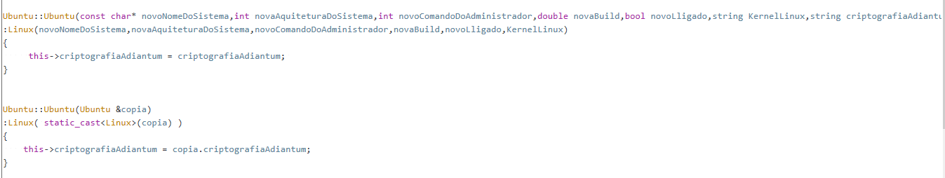
Construtores da 2ª Classe derivada de Linux

Slide 16
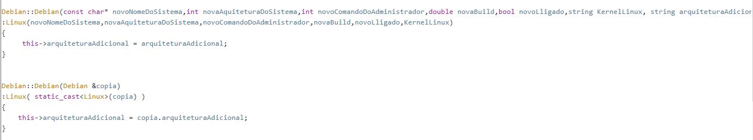
Construtores da 3ª Classe derivada de Linux

Slide 17
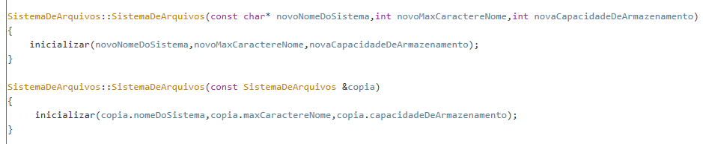
Construtores da 2ª classe Base : Sistema de Arquivos

Slide 18
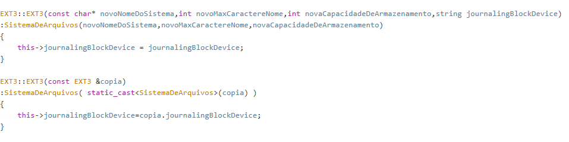
Construtores da 1ª Classe derivada de Sistema de Arquivos

Slide 19
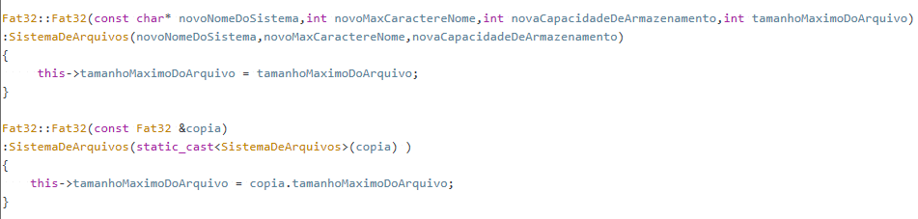
Construtores da 2ª Classe derivada de Sistema de Arquivos

Slide 20
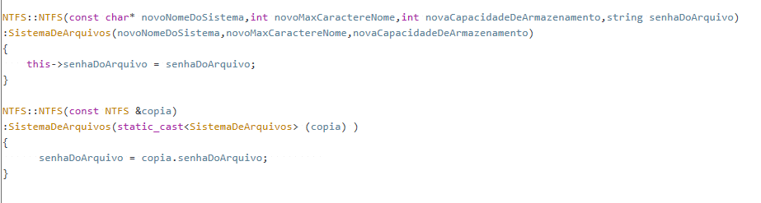
Construtores da 3ª Classe derivada de Sistema de Arquivos

Slide 21
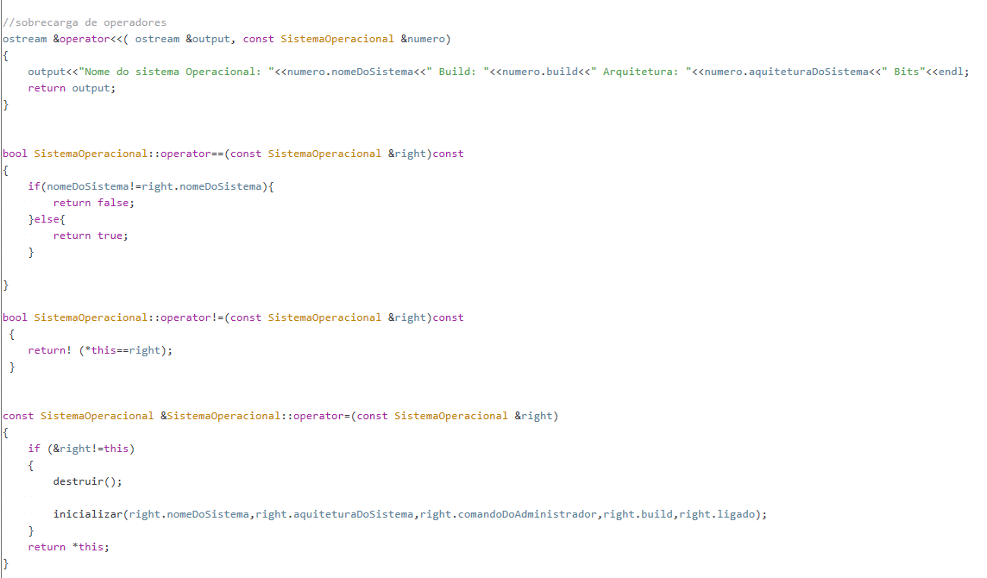
Sobrecarga de Operadores na Classe base Sistema Operacional

Slide 22
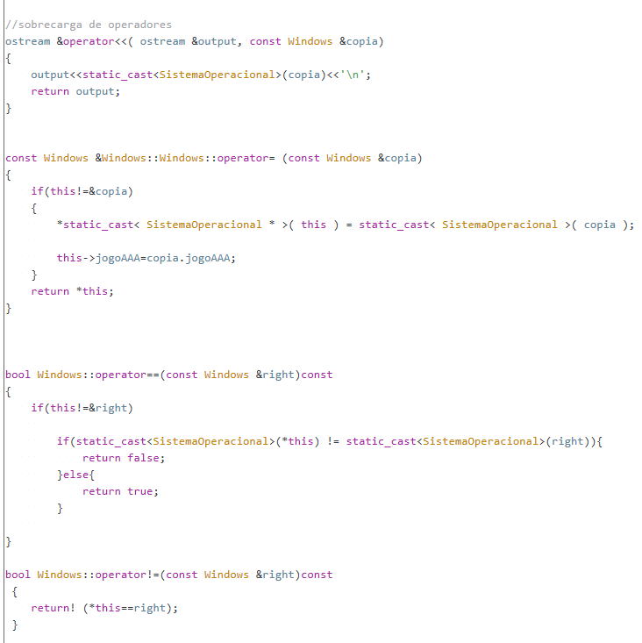
Sobrecarga de Operadores na Classe derivada Windows

Slide 23
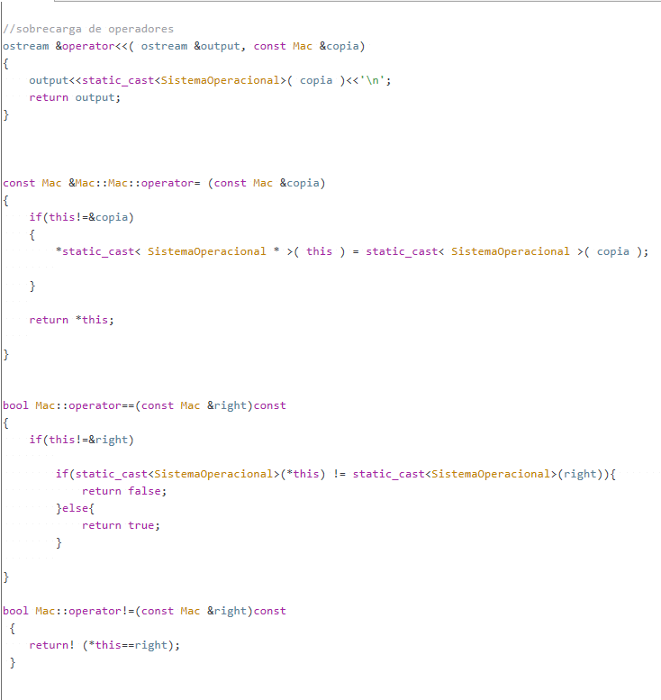
Sobrecarga de Operadores na Classe derivada Mac

Slide 24
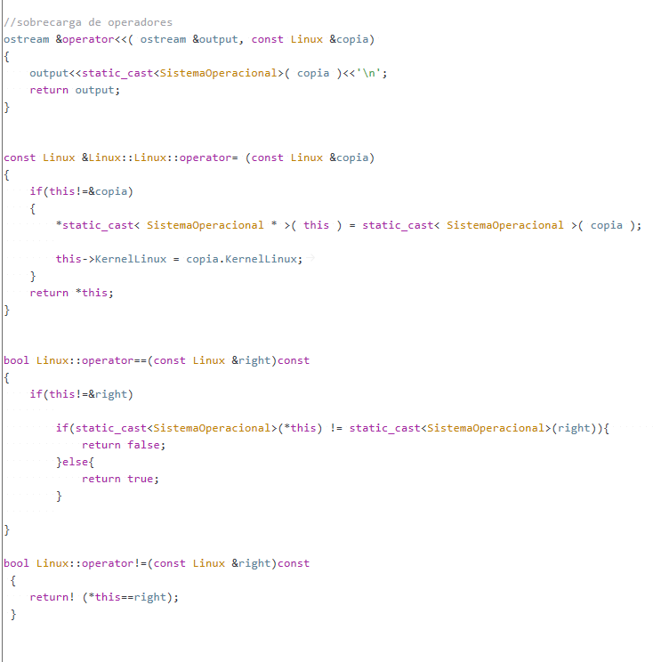
Sobrecarga de Operadores na Classe derivada Linux

Slide 25
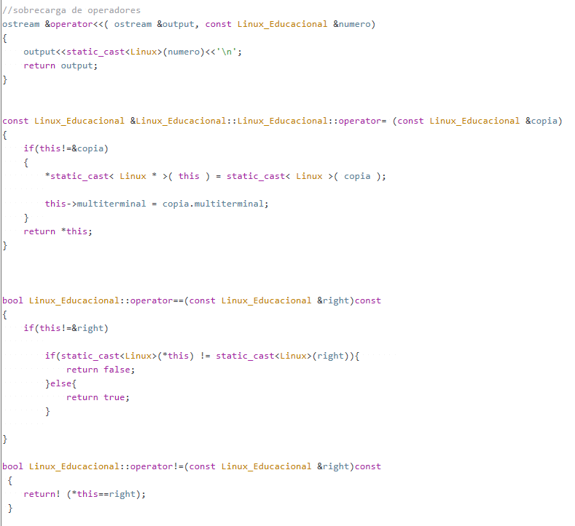
Sobrecarga de Operadores na 1ª classe derivada da Classe Linux

Slide 26
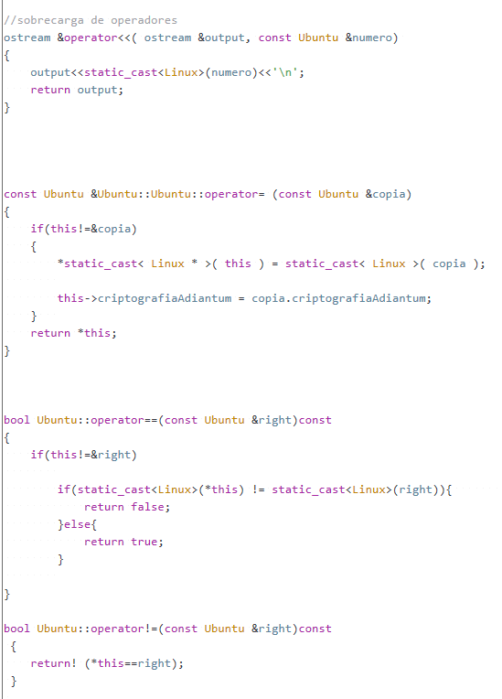
Sobrecarga de Operadores na 2ª classe derivada da Classe Linux

Slide 27
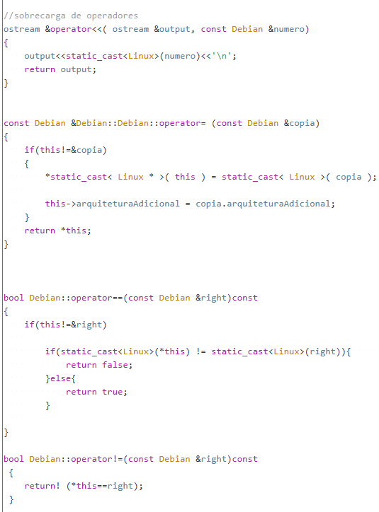
Sobrecarga de Operadores na 3ª classe derivada da Classe Linux

Slide 28
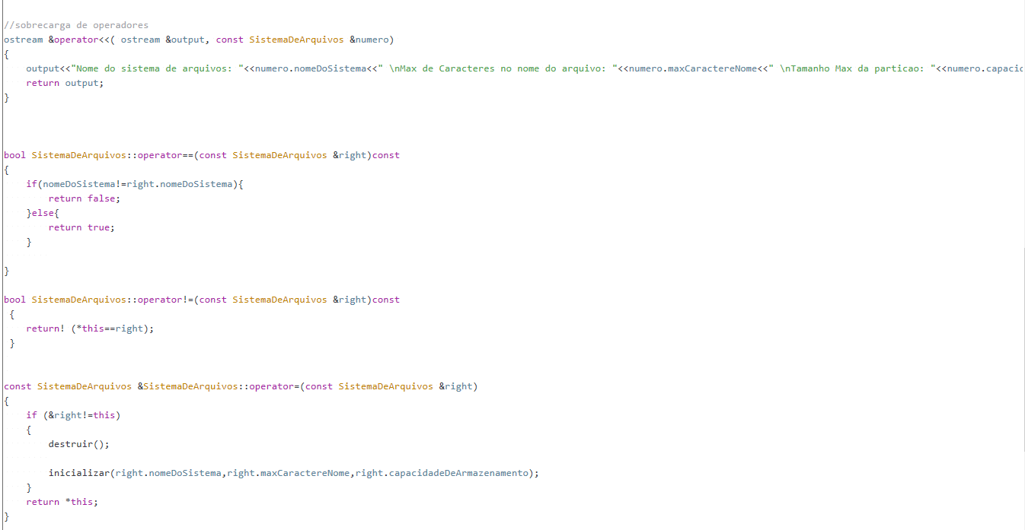
Sobrecarga de Operadores na Classe base Sistema de Arquivos

Slide 29
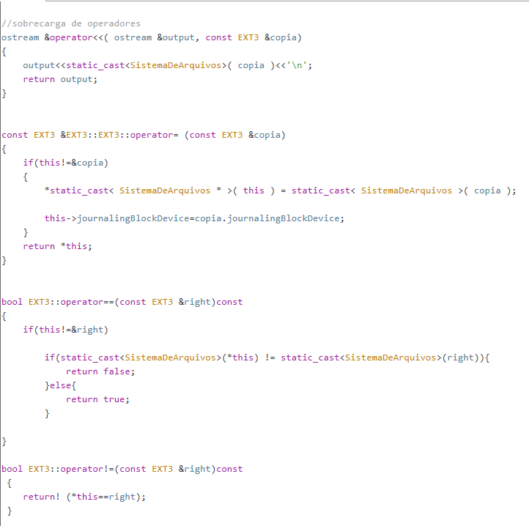
Sobrecarga de Operadores na Classe derivada EXT3

Slide 30
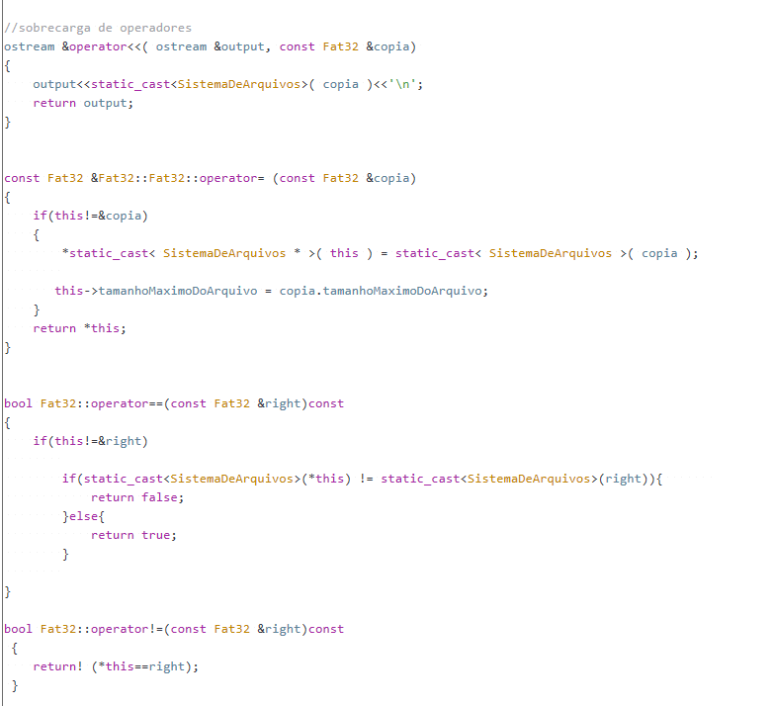
Sobrecarga de Operadores na Classe derivada FAT32

Slide 31
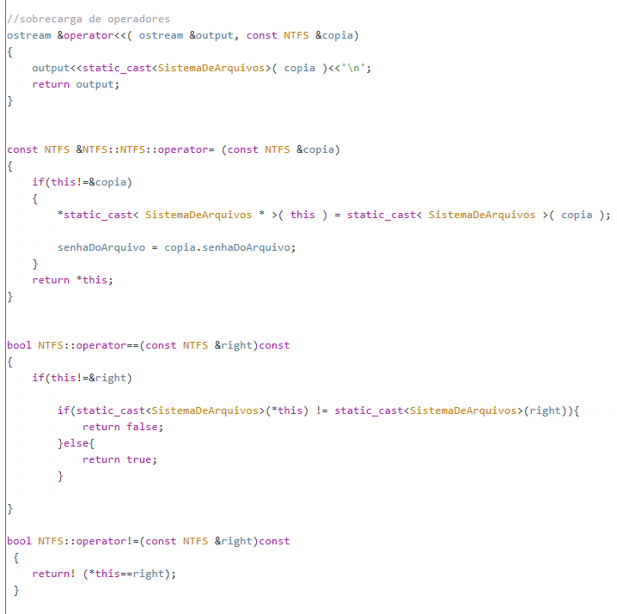
Sobrecarga de Operadores na Classe derivada NTFS

